Slide 1

6-贪心算法
陆伟
算法设计与分析
Introduction to the Design and Analysis of Algorithms
November 8, 2026

Slide 2
Lecture Overview
1. 贪心算法的基本思想
2. 贪心算法的适用条件
3. 贪心算法的正确性问题
4. 贪心算法求解问题案例
5. 贪心算法得不到最优情况的处理
6. 总结与开放性讨论

Slide 3
贪心算法的基本思想
当一个问题具有最优子结构性质时，可用动态规划方法求解。
例如
假设有4种硬币，它们的面值分别为二角五分、一角、五分和一分，现要找给顾客六角三分钱，问如何选取个数最少的硬币？
问题一般性描述：
假设有n种硬币，其重量分别为w₁, w₂, …, w_{n}，它们的面值分别为v₁=1, v₂, … , v_{n}，现需要用这些硬币付款总钱数是y，
问如何选取硬币使得付款的硬币总重量最轻？

Slide 4
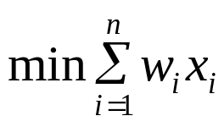
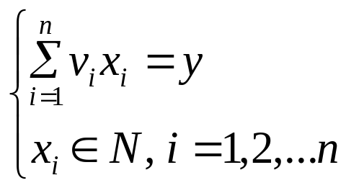
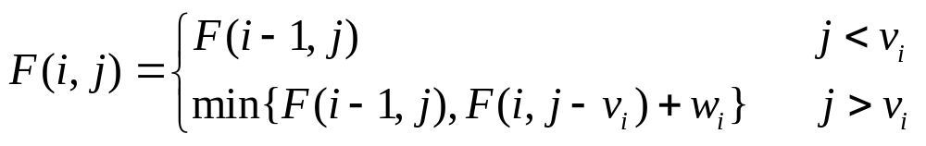
贪心算法的基本思想
动态规划：设F(i, j)表示用前i种硬币，总钱数为j的最小重量。
取w_{i}=1
与0-N背包问题类似时间复杂O(ny)

Slide 5
贪心算法的基本思想
经常性做法
假设有4种硬币，它们的面值分别为二角五分、一角、五分和一分，现要找给顾客四角八分钱，问如何选取个数最少的硬币？
1个二角五分，2个一角，3个一分。
过程：。。。，是否为最优解？
若硬币的面值改为七分、五分和一分，要找给顾客的是一角一分，情况如何？

Slide 6
贪心算法的基本思想
顾名思义，贪心算法总是作出在当前看来最好的选择。也就是说贪心算法并不从整体最优考虑，它所作出的选择只是在某种意义上的局部最优选择。
贪心算法不能对所有问题都得到整体最优解，但对许多问题它能产生整体最优解。
在一些情况下，即使贪心算法不能得到整体最优解，其最终结果却是最优解的很好近似。

Slide 7
贪心算法的基本思想
贪心算法中，较大子问题的解恰好包含了较小子问题的解作为子集，这与动态规划算法设计中的优化原则本质上是一致的。
动态规划算法在某一步决定优化函数的最大或最小值时，需要考虑到它的所有子问题的优化函数值，然后从中选出最优的结果；贪心算法的每步判断时，不考虑子问题的计算结果，而是根据当时情况采取“只顾眼前”的贪心策略决定取舍。

Slide 8
贪心算法的适用条件
可以用贪心算法求解的问题一般具有2个重要的性质：
  最优子结构性质。
  贪心选择性质

Slide 9
贪心算法的适用条件
最优子结构性质
  当一个问题的最优解包含其子问题的最优解时，称此问题具有最优子结构性质。问题的最优子结构性质是该问题可用动态规划算法或贪心算法求解的关键特征。

Slide 10
贪心算法的适用条件
贪心选择性质
  贪心选择性质是指所求问题的整体最优解可以通过一系列局部最优的选择，即贪心选择来达到。这是贪心算法与动态规划算法的主要区别。
  动态规划算法通常以自底向上的方式求解各子问题，而贪心算法则通常以自顶向下的方式进行，以迭代的方式作出相继的贪心选择，每作一次贪心选择就将所求问题简化为规模更小的子问题。
  对于一个具体问题，要确定它是否具有贪心选择性质，必须证明每一步所作的贪心选择最终导致问题的整体最优解。

Slide 11
贪心算法的正确性问题
针对具体问题不同，贪心策略的选择可能有多种，如何选择合适的贪心策略并证明该策略的正确性是贪心算法设计中的一个关键问题。
一般可以通过对算法步数的归纳或通过对问题规模的归纳来证明贪心法的正确性。

Slide 12
贪心算法求解问题案例
活动安排问题
有n个活动申请使用同一个礼堂，每项活动有一个开始时间和一个截止时间，如果任何两个活动不能同时举行，问如何选择这些活动，从而使得被安排的活动数量达到最多？
设S={1, 2, …, n}为活动的集合，s_{i}和f_{i}分别为活动i的开始和截止时间，i=1, 2, …, n。定义
活动i与j相容：s_{i} ≥ f_{j}或s_{j} ≥f_{i}, i≠j
求S最大的两两相容的活动子集。
蛮力法
动态规划方法

Slide 13
贪心算法求解问题案例
活动安排问题—直觉贪心策略
策略1：尽早占用。
把活动按照开始时间从小到大排序，使得s₁ ≤ s₂ ≤… ≤s_{n}，然后从前向后挑选，只要与前面选择的活动相容，便将这项活动选入最大相容集合A。
策略2：时间占用少的活动先安排。
计算每个活动占用时间f_{i}-s_{i}，按照占用时间从小到大对活动排序，使得f₁-s₁ ≤ f₂-s₂ ≤… ≤f_{n}-s_{n}，然后从前向后挑选，只要与前面活动相容，便将这项活动选入最大相容集合A。
策略3：早完成的活动先安排。
把活动按照截止时间从小到大排序，使得f₁ ≤ f₂ ≤… ≤f_{n} ，然后从前向后挑选，只要与前面选择的活动相容，便将这项活动选入最大相容集合A。

Slide 14
贪心算法求解问题案例
活动安排问题—直觉贪心策略
策略1不正确。
反例：S={1, 2, 3}，a₁=<0, 20>， a₂=<2, 5>， a₃=<8, 15>。
策略2不正确。
反例： S={1, 2, 3}，a₁=<0, 8>， a₂=<7, 9>， a₃=<8, 15>。
策略3正确？

Slide 15
贪心算法求解问题案例
活动安排问题—贪心策略正确性证明
template<class Type>
void GreedySelector(int n, Type s[], Type f[], bool A[]) {
A[1] = true;
int j = 1;
for (int i=2;i<=n;i++) {
if (s[i]>=f[j]) {
A[i]=true;
j=i;
}
else A[i]=false;
}
}
各活动起始时间与结束时间分别存储于数组s和f中，且f中活动按结束时间非递减排序，即f₁ ≤f₂ ≤… ≤f_{n}。
时间复杂度O(n)
预排序O(nlogn)
该算法的贪心选择的意义是使剩余的可安排时间段极大化，以便安排尽可能多的相容活动。

Slide 16
贪心算法求解问题案例
活动安排问题—实例计算过程
设待安排的11个活动的开始时间和结束时间按结束时间的非减序排列如下：
i | 1 | 2 | 3 | 4 | 5 | 6 | 7 | 8 | 9 | 10 | 11
s[i] | 1 | 3 | 0 | 5 | 3 | 5 | 6 | 8 | 8 | 2 | 12
f[i] | 4 | 5 | 6 | 7 | 8 | 9 | 10 | 11 | 12 | 13 | 14
最终解为：A={1, 4, 8, 11}

Slide 17
贪心算法求解问题案例
0-1背包问题与背包问题
0-1背包问题：给定n中物品和一个背包。物品i的重量为w_{i}，其价值为v_{i}，背包的容量为c。问应如何选择装入背包中的物品，使得装入背包中的物品总价值最大？
说明：同一物品不能装入多次，也不能装入物品的一部分。
背包问题：与0-1背包问题类似，所不同的是在选择物品i装入背包时，可以选择物品的一部分，而不一定要全部装入背包。
这2类问题都具有最优子结构性质，极为相似，但背包问题可以用贪心算法求解，而0-1背包问题却不能用贪心算法求解。

Slide 18
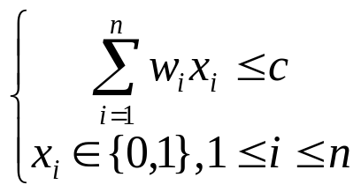

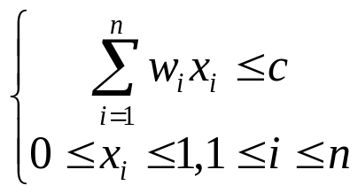
贪心算法求解问题案例
0-1背包问题与背包问题
0-1背包问题可描述为：给定c>0, w_{i}>0, v_{i}>0, 1 ≤ i ≤ n,
背包问题可描述为：给定c>0, w_{i}>0, v_{i}>0, 1 ≤ i ≤ n,

Slide 19
贪心算法求解问题案例
背包问题的贪心算法
首先计算每种物品单位重量的价值v_{i}/w_{i}，然后，依贪心选择策略，将尽可能多的单位重量价值最高的物品装入背包。若将这种物品全部装入背包后，背包内的物品总重量未超过c，则选择单位重量价值次高的物品并尽可能多地装入背包。依此策略一直地进行下去，直到背包装满为止。

Slide 20
贪心算法求解问题案例
对于0-1背包问题，贪心选择之所以不能得到最优解是因为在这种情况下，它无法保证最终能将背包装满，部分闲置的背包空间使每公斤背包空间的价值降低了。
动态规划
背包问题的贪心算法
void Knapsack(int n, float M, float v[], float w[], float x[]) {
Sort (n, v, w);
int i;
for (i=1; i<=n; i++) x[i]=0;
float c = M;
for (i=1; i<=n; i++) {
if (w[i] > c) break;
x[i]=1;
c -= w[i];
}
if (i<=n) x[i]=c/w[i];
}
算法knapsack的主要计算时间在于将各种物品依其单位重量的价值从大到小排序。因此，算法的计算时间上界为O(nlogn)。
为了证明算法的正确性，还必须证明背包问题具有贪心选择性质。

Slide 21
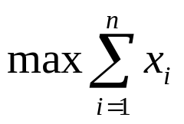
贪心算法求解问题案例
最优装载问题—问题描述
有一批集装箱要装上一艘载重量为c的轮船。其中集装箱i的重量为w_{i}。最优装载问题要求确定在装载体积不受限制的情况下，将尽可能多的集装箱装上轮船。
0-1背包问题的特例

Slide 22
贪心算法求解问题案例
最优装载问题—贪心策略
将集装箱按从轻到重排序，轻者先装。
template<class Type>
void Loading(int x[], Type w[], Type c, int n) {
int* t = new int[n+1];
Sort(w, t, n);
for (int i = 1; i <= n; i++) x[i] = 0;
for (int i = 1; i <= n && w[t[i]] <= c; i++) {
x[t[i]] = 1;
c -= w[t[i]];
}
}
算法loading的主要计算量在于将集装箱依其重量从小到大排序，故算法所需的计算时间为 O(nlogn)。

Slide 23
贪心算法求解问题案例
最优装载问题—贪心策略正确性证明
命题：对任何规模为n (n是正整数) 的输入，上述贪心法都
得到最优解。
思路：对问题规模进行归纳。
(1) 设集装箱已按重量从小到大排序，标号为1, 2, …, n；
(2) k=1，只有1个集装箱，装(w₁≤c) 或不装(w₁≥c)，算法得到最优解I₁；
(3) 假设算法对于规模为n-1的输入算法得到最优解，则对于N’={2,3,…n}，c’=c-w₁，算法得到最优解I’；
(4) 对于规模n的输入N={1,2,…n}，其中w₁ ≤w₂ ≤… ≤w_{n}。则I=I’∪I₁为N的最优解。若最优解为I*，且I*中不包含I₁，则用I₁替换I*中标号最小的集装箱得到的解也为最优解。

Slide 24
贪心算法求解问题案例
最优前缀码问题
给出现频率高的字符较短的编码，出现频率较低的字符以较长的编码，可以大大缩短总码长。
对每一个字符规定一个0,1串作为其代码，并要求任一字符的代码都不是其它字符代码的前缀。这种编码称为前缀码。
编码的前缀性质能够保证译码方法非常简单。

Slide 25
贪心算法求解问题案例
最优前缀码问题—实例分析
 | a | b | c | d | e | f
频次 | 45 | 13 | 12 | 16 | 9 | 5
定长码 | 000 | 001 | 010 | 011 | 100 | 101
变长码 | 0 | 101 | 100 | 111 | 1101 | 1100
100
a:45
55
25
30
c:12
b:13
14
d:16
f:5
e:9

Slide 26

贪心算法求解问题案例
最优前缀码问题
前缀编码可以用一颗二叉树表示，树中叶节点代表给定字符，字符前缀码可以看作是从根节点该字符叶节点的树的路径。
给定编码字符集C及其频率分布f，即C中任一字符c以频率f(c)在文件中出现。C的一个前缀编码方案对应一个二叉树T，字符c在T中的深度记为d_{T}(c)， d_{T}(c)也是字符c的前缀码长。
编码方案的平均码长：
问题：给定字符集C={c₁,c₂,…c_{n}}以及每个字符频率f(c_{i})，求关于C的一个最优前缀编码（平均码长最小）。

Slide 27
贪心算法求解问题案例
最优前缀码问题—Huffman编码
哈夫曼提出了构造最优前缀码的贪心算法，由此产生的编码方案称为哈夫曼编码。
哈夫曼算法以自底向上的方式构造表示最优前缀码的二叉树T。
算法以|C|个叶结点开始，执行|C|－1次的“合并”运算后产生最终所要求的树T。
哈夫曼编码是广泛地用于数据文件压缩的十分有效的编码方法。其压缩率通常在20%～90%之间。

Slide 28
贪心算法求解问题案例
最优前缀码问题—Huffman算法
算法BinaryTree Huffman(C, F)
//输入：字符集C，每个字符频率F
//输出：BinaryTree x

Slide 29
贪心算法求解问题案例
最优前缀码问题—Huffman算法的正确性
  贪心选择性质
  最优子结构性质

Slide 30
贪心算法求解问题案例
最小生成树问题
设G =(V,E)是无向连通带权图，即一个网络。E中每条边(u,v)的权为w[u][v]。如果G的子图G’是一棵包含G的所有顶点的树，则称G’为G的生成树。生成树上各边权的总和称为该生成树的耗费。在G的所有生成树中，耗费最小的生成树称为G的最小生成树。
网络的最小生成树在实际中有广泛应用。
例如，在设计通信网络时，用图的顶点表示城市，用边(u,v)的权w[u][v]表示建立城市u和城市v之间的通信线路所需的费用，则最小生成树就给出了建立通信网络的最经济的方案。
问题：给定无向联通带权图G(V,E,W)，求W(T)最小的生成树

Slide 31
贪心算法求解问题案例
最小生成树问题
最小生成树性质：
设G=(V,E,W)是连通带权图，U是V的真子集。如果(u,v)∈E，且u∈U，v∈V-U，且在所有这样的边中，(u,v)的权w[u][v]最小，那么一定存在G的一棵最小生成树，它以(u,v)为其中一条边。这个性质有时也称为MST (Most Small Tree )性质。
证明：
Prim算法和Kruskal算法是根据最小生成树性质应用贪心策略进行设计的典型算法。

Slide 32
贪心算法求解问题案例
最小生成树问题—Prim算法
设G=(V,E,W)是连通带权图，V={1,2,…,n}。
算法基本思想：首先置S={1}，然后，只要S是V的真子集，就作如下的贪心选择：选取满足条件i∈S，j∈V-S，且w[i][j]最小的边，将顶点j添加到S中。这个过程一直进行到S=V时为止。
在这个过程中选取到的所有边恰好构成G的一棵最小生成树。

Slide 33
贪心算法求解问题案例
最小生成树问题—Kruskal算法
设G=(V,E,W)是连通带权图，V={1,2,…,n}。
算法基本思想：
(1)首先将G的n个顶点看成n个孤立的连通分支。将所有的边按权从小到大排序。
(2)然后从第一条边开始，依边权递增的顺序查看每一条边，并按下述方法连接2个不同的连通分支：当查看到第k条边(v,w)时，如果端点v和w分别是当前2个不同的连通分支T₁和T₂中的顶点时，就用边(v,w)将T₁和T₂连接成一个连通分支，然后继续查看第k+1条边；如果端点v和w在当前的同一个连通分支中，就直接再查看第k+1条边。这个过程一直进行到只剩下一个连通分支时为止。

Slide 34



贪心算法求解问题案例
最小生成树问题
当图的边数为e时，Kruskal算法所需的计算时间是 。当 时，Kruskal算法比Prim算法差，但当 时，Kruskal算法却比Prim算法好得多。

Slide 35
贪心算法求解问题案例
单源最短路径问题
给定带权有向图G =(V,E)，其中每条边的权是非负实数。另外，还给定V中的一个顶点，称为源。现在要计算从源到所有其它各顶点的最短路长度。这里路的长度是指路上各边权之和。这个问题通常称为单源最短路径问题。
Dijkstra算法是代表性的解单源最短路径问题的贪心算法。

Slide 36
贪心算法求解问题案例
单源最短路径问题—Dijkstra算法
算法基本思想：
设置顶点集合S并不断地作贪心选择来扩充这个集合。一个顶点属于集合S当且仅当从源到该顶点的最短路径长度已知。
初始时，S中仅含有源。设u是G的某一个顶点，把从源到u且中间只经过S中顶点的路称为从源到u的特殊路径，并用数组dist记录当前每个顶点所对应的最短特殊路径长度。Dijkstra算法每次从V-S中取出具有最短特殊路长度的顶点u，将u添加到S中，同时对数组dist作必要的修改。一旦S包含了所有V中顶点，dist就记录了从源到所有其它顶点之间的最短路径长度。

Slide 37
贪心算法求解问题案例
1
100
10
2
30
5
50
10
60
单源最短路径问题—Dijkstra算法
3
4
20
迭代 | S | u | dist[2] | dist[3] | dist[4] | dist[5]
初始 | {1} | - | 10 | maxint | 30 | 100
1 | {1,2} | 2 | 10 | 60 | 30 | 100
2 | {1,2,4} | 4 | 10 | 50 | 30 | 90
3 | {1,2,4,3} | 3 | 10 | 50 | 30 | 60
4 | {1,2,4,3,5} | 5 | 10 | 50 | 30 | 60

Slide 38
贪心算法求解问题案例
单源最短路径问题—Dijkstra算法
template <class Type>
void Dijkstra (int n, int v, Type dist[], int prev[], Type** c) {
bool s[maxint];
for (int i=1; i<=n; i++){
dist[i] = c[v][i];
s[i] = false;
if (dist[i] == maxint) prev[i] = 0;
else prev[i] = v;
}
dist[v] = 0; s[v] = true;
for ( int i=1; i<n; i++){
int temp = maxint;
int u = v;
for (int j=1; j<=n; j++)
if ((!s[j]) && (dist[j]<temp)) {u=j; temp = dist[j];}
s[u] = true;
for (int j =1; j<=n; j++)
if ((!s[j]) && (c[u][j]<maxint)){
Type newdist = dist[u] + c[u][j];
if (newdist < dist[j]) {dist[j] = newdist; prev[j] = u;}
}
}
}

Slide 39
贪心算法求解问题案例
单源最短路径问题—Dijkstra算法的正确性
  贪心选择性质
  最优子结构性质

Slide 40
贪心算法求解问题案例
多机调度问题
问题描述：
设有n个独立的作业{1, 2, … , n}，由m台相同的机器进行加工处理，作业i的处理时间为t_{i}，任何作业不可以拆分为更小作业，且作业未完工前不允许中断处理。
多机调度问题要求给出一种作业调度方案，使所给的n个作业在尽可能短的时间内由m台机器加工处理完成。
这个问题是NP完全问题，到目前为止还没有有效的解法。对于这一类问题,用贪心选择策略有时可以设计出较好的近似算法。

Slide 41
贪心算法求解问题案例
多机调度问题—贪心策略
采用最长处理时间作业优先的贪心选择策略可以设计出解多机调度问题的较好的近似算法。按此策略，
当n<m时，只要将机器i的[0, t_{i}]时间区间分配给作业i即可，算法只需要O(1)时间。
当n>m时，首先将n个作业依其所需的处理时间从大到小排序。然后依此顺序将作业分配给空闲的处理机。算法所需的计算时间为O(nlogn)。

Slide 42
贪心算法求解问题案例
多机调度问题—实例
设7个独立作业{1, 2, 3, 4, 5, 6, 7}由3台机器M₁，M₂和M₃加工处理。各作业所需的处理时间分别为{2, 14, 4, 16, 6, 5, 3}。按贪心策略所产生的作业调度如下图所示，所需的加工时间为17。
M₁
4(16)
M₂
2(14)
7(3)
M₃
5(6)
6(5)
3(4)
1(2)
设5个独立作业{1, 2, 3, 4, 5}由2台机器M₁和M₂加工处理。各作业所需的处理时间分别为{10, 6, 3, 9, 8}。按贪心策略所产生的作业调度所需的加工时间为19。最优解18。

Slide 43
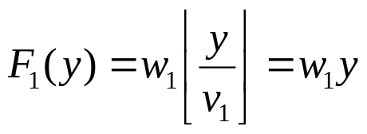
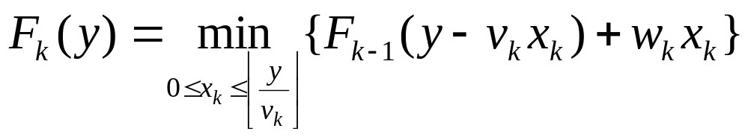
贪心算法得不到最优情况的处理
硬币找零问题
假设有n种硬币，其重量分别为w₁, w₂, …, w_{n}，它们的面值分别为v₁=1, v₂, … , v_{n}，现需要用这些硬币付款总钱数是y，
问如何选取硬币使得付款的硬币总重量最轻？
动态规划：设F_{k}(y)表示用前k中硬币，总钱数为y的最小重量

Slide 44
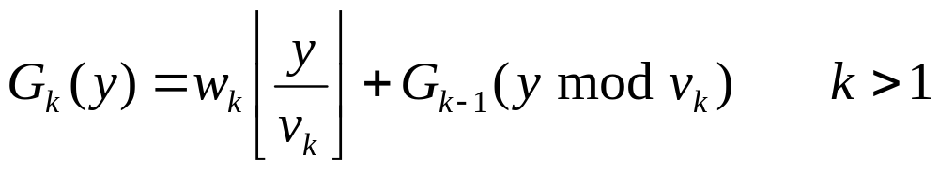
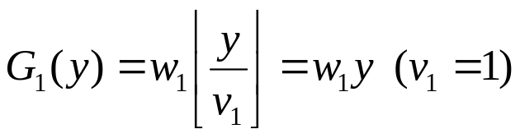


贪心算法得不到最优情况的处理
硬币找零问题—贪心策略
设w₁/v₁≥ w₂/v₂ ≥ … ≥ w_{n}/v_{n}，
使用前k种零钱，总钱数为y时贪心法得到的总重量为G_{k}(y)，则有如下递推公式

Slide 45
贪心算法理论基础

Slide 46
总结与开放性讨论

Slide 47

Summary
贪心法适用于满足优化原则的组合优化问题
局部最优策略的选择是贪心法的关键
贪心法需要正确性证明
如果贪心法得不到最优解，可以对问题的输入进行分析，估计算法的近似解情况
贪心法一般需要对原始数据预处理（排序），预处理后贪心法的时间复杂度一般较低（一阶多项式）
程序结构一般自顶向下，一次扫描。

Slide 48


